Slide 1
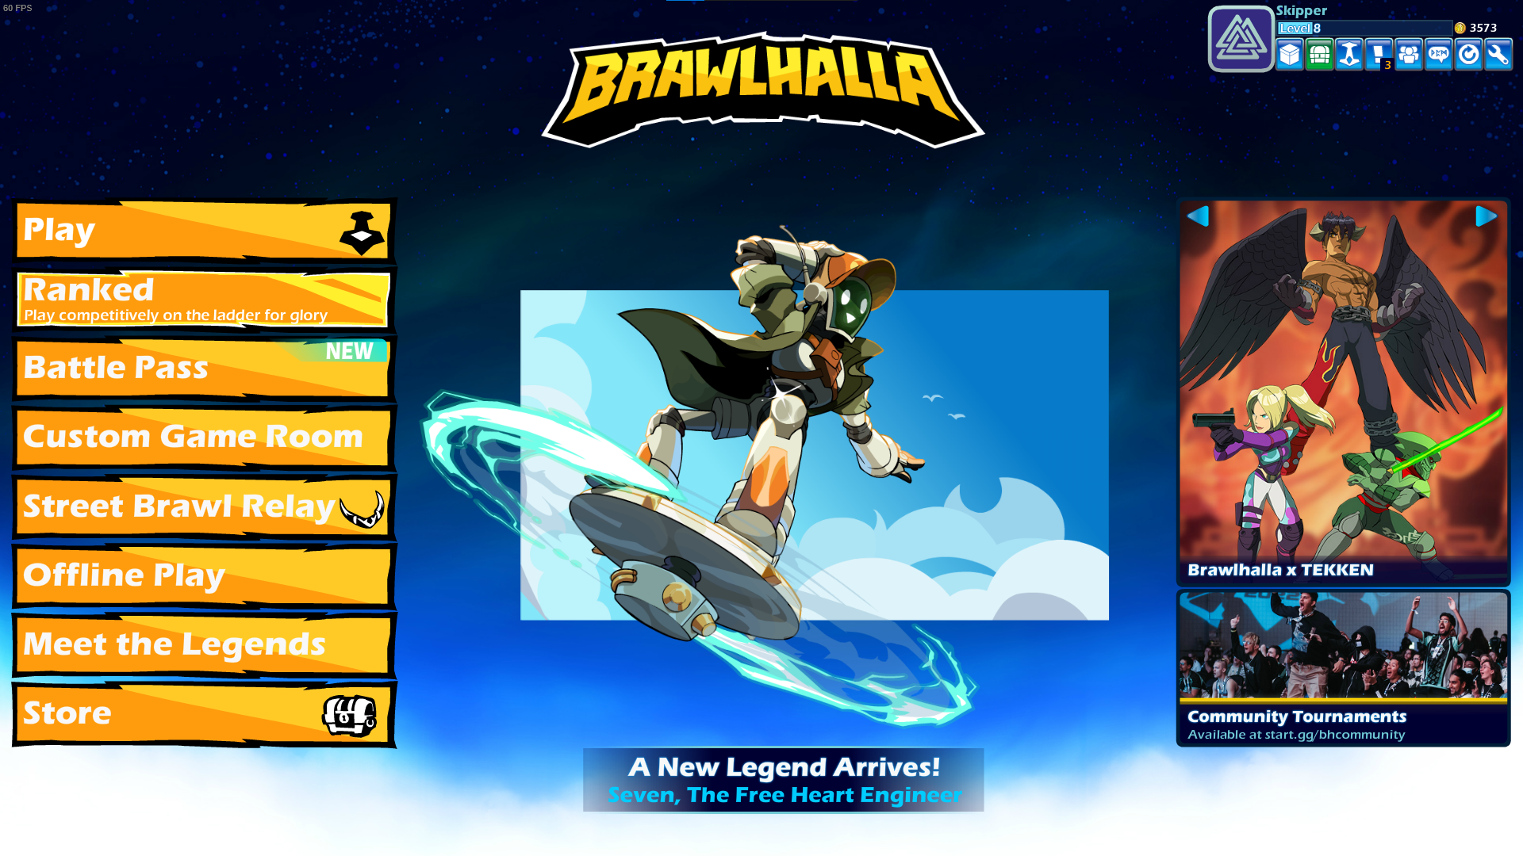

Slide 2
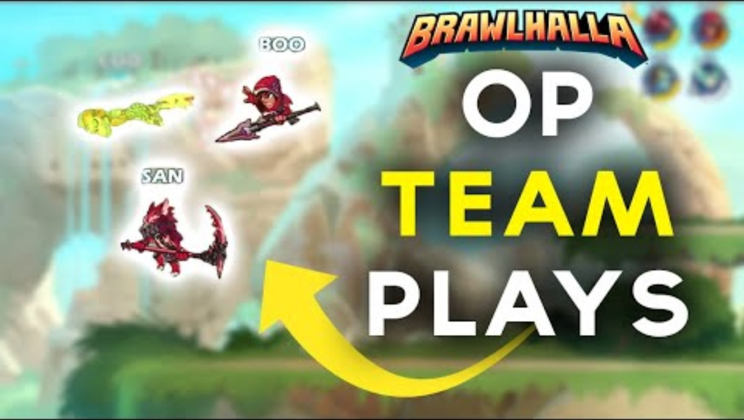
אתגר
הכישורים הדרושים על מנת לשחק הם כישורי תגובה מהירה, אסטרטגיה, הבנה של יכולות שונות של דמויות ונשקים, ויכולת לקרוא את המתנגדים כמו כן צריך גם מיומנויות בקרת תנועה ותזמון נכון.
מבחינת חווית המשחק ברשת אין אפשרות לבחור רמת קושי ידנית באופן ישיר, התחרותיות ורמת הקושי במשחק מושפעות מרמת המיומנות של השחקנים האחרים, אך מצד שני ניתן לשחק נגד בוטים ברמות קושי שונות : קל,בינוני, קשה וקיצוני, כל רמה מגבירה את יכולת הבוט לקבל החלטות, להגיב לפעולות השחקן ולהשתמש במכניקות המשחק בצורה יעילה יותר. זה מאפשר לשחקנים מכל רמות המיומנות לתרגל וליהנות מהמשחק בקצב שמתאים להם, בין אם הם מחפשים חוויה רגועה יותר או שואפים לאתגר את כישוריהם מול יריבים קשים יותר.
השינוי הדינמי כאשר משחקים ברשת משתנה לפי היריבים אבל ככל שהשחקן משתפר ככה גם המשחק ימצא משחקים עם אנשים עם יכולות כמו שלו פחות או יותר ולכן המשחק יהיה קשה גם לבן אדם שממש טוב במשחק, אבל ניתן גם להיכנס לסתם שרתים שאנשים פתחו וככה זה פשוט תלוי בן אדם אם אתה ממש טוב נגד מישהו ממש גרוע ניתן לנחש מה יקרה בסיבוב הנוכחי, במקרה של משחק נגד המחשב, ככל שהשחקן ישתפר יהיה לו יותר קל נגד רמת הבוט הנוכחי ועל מנת להשתפר יצטרך לבחור רמה יותר מתקדמת של בוט אך כמובן שרמת הטובות של הבוט מוגבלת ובאיזה שהוא שלב כבר לשחקן יהיה משעמם נגד בוטים ויצטרך לשחק מול אנשים ברשת ששם יקבל אתגר ראוי (שוב - בהנחה והוא משתמש ב matchmaking של המשחק ולא נכנס לסתם שרת).

Slide 3
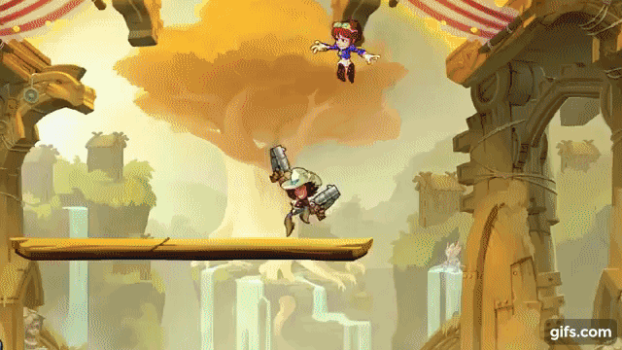
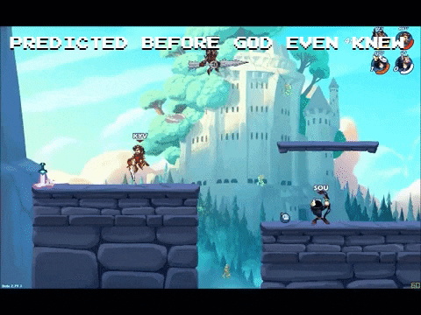
זרימה
בשביל מיקוד תשומת הלב של השחקן המשחק משתמש בגרפיקה צבעונית, מוזיקה דינמית, ומשחק מהיר כדי לשמור על תשומת הלב של השחקן, מה שאומר שמספיק להזיז את העיניים לשנייה מהמסך ולמצוא את הדמות שלך מתה.
תחושת שליטה המשחק מאפשר לשחקנים לבחור מתוך מגוון דמויות עם יכולות ייחודיות, מה שנותן תחושה של שליטה על האסטרטגיה והסגנון, כל פעולה יכולה להוביל לתוצאה שונה לגמרי מספיק שבטעות נלחץ כפתור לא נכון ואפשר למצוא את עצמך מת ומפסיד בסיבוב הנוכחי בגלל לחיצה אחת לא נכונה זה במיוחד נכון כאשר כמות החיים של השחקן נמוכה הכוונה לאדומה וכל מכה קטנה מעיפה אותו יותר חזק מאשר יש לו חיים ירוקים.
משוב על הצלחה או כישלון בעזרת ניקוד של סטטיסטיקה של איך הלך המשחק כמה נזק כל אחד עשה או קיבל כמה הרג וכמה מת, תזוזות מיוחדות ואנימציות כמו למשל כאשר שחקן עף מהמפה ולא רואים אותו יש אפקט נוצץ על המסך מאותו אזור שעף השחקן על מנת להרוג שאותו שחקן נפסל והודעות במשחק כמו צעקות של KO וכדומה.

Slide 4
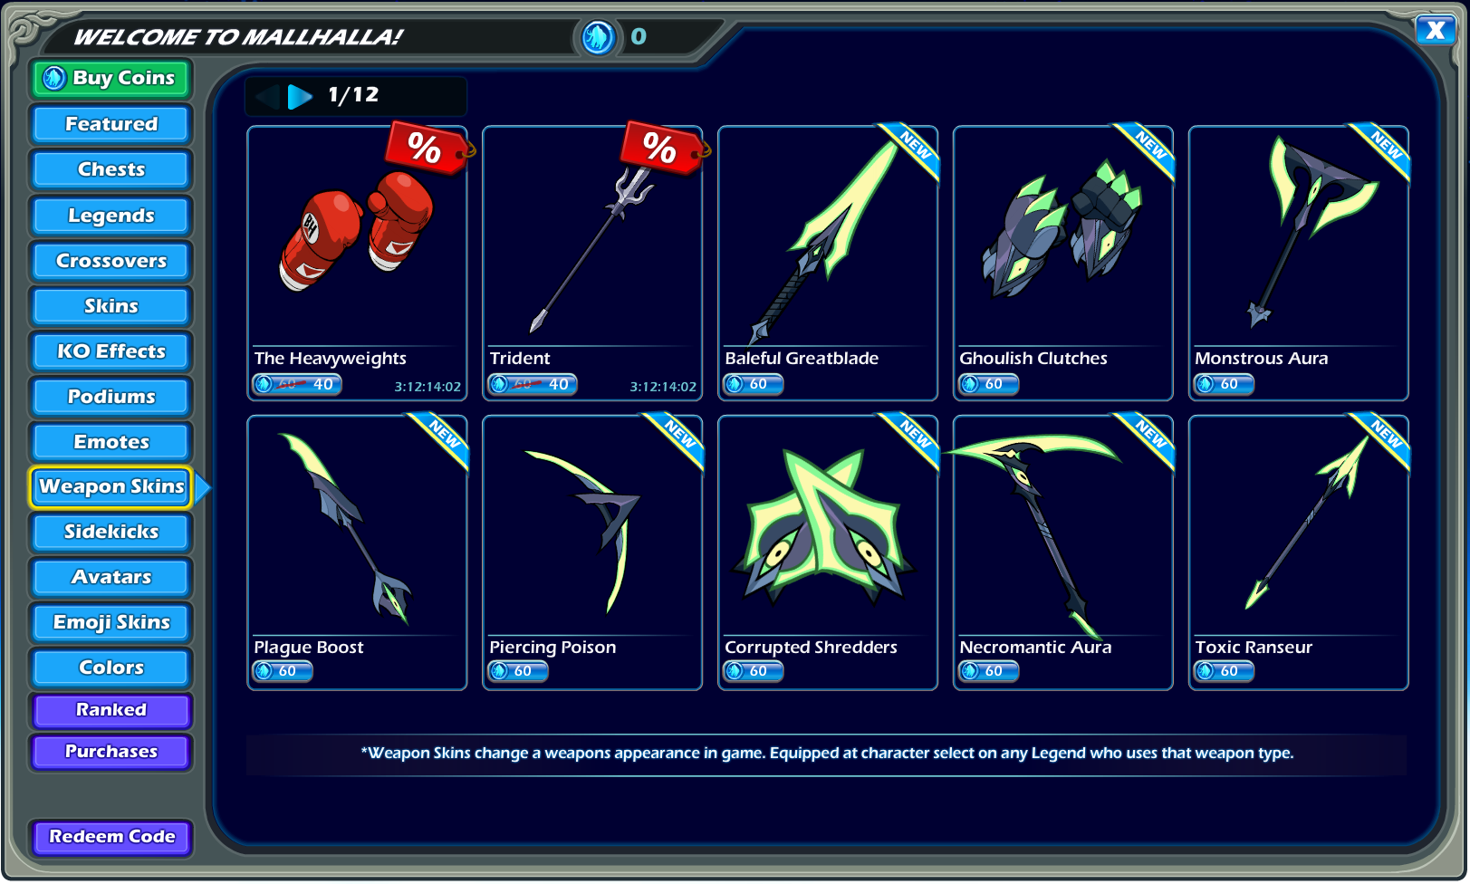
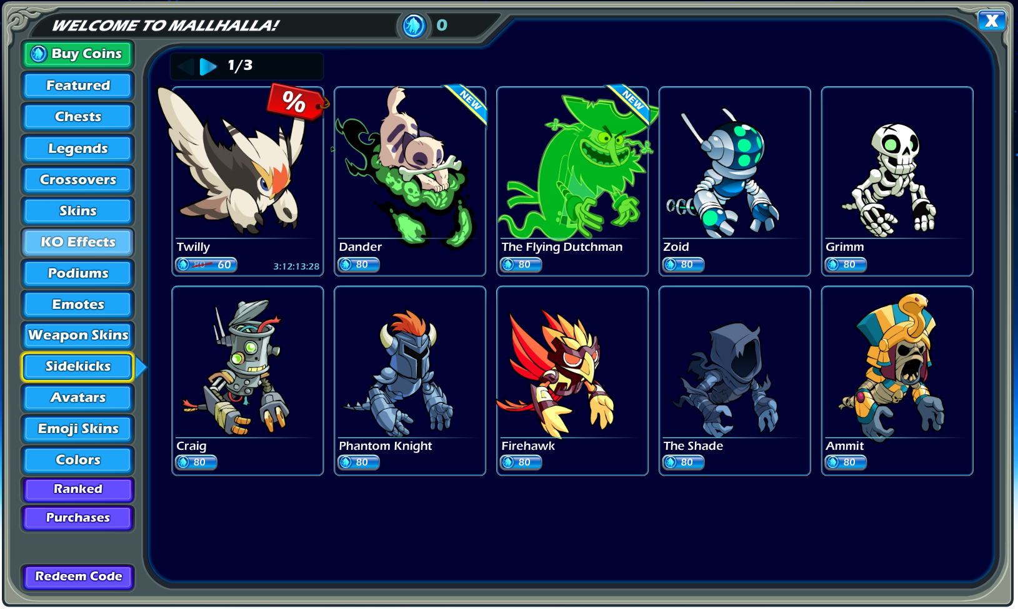
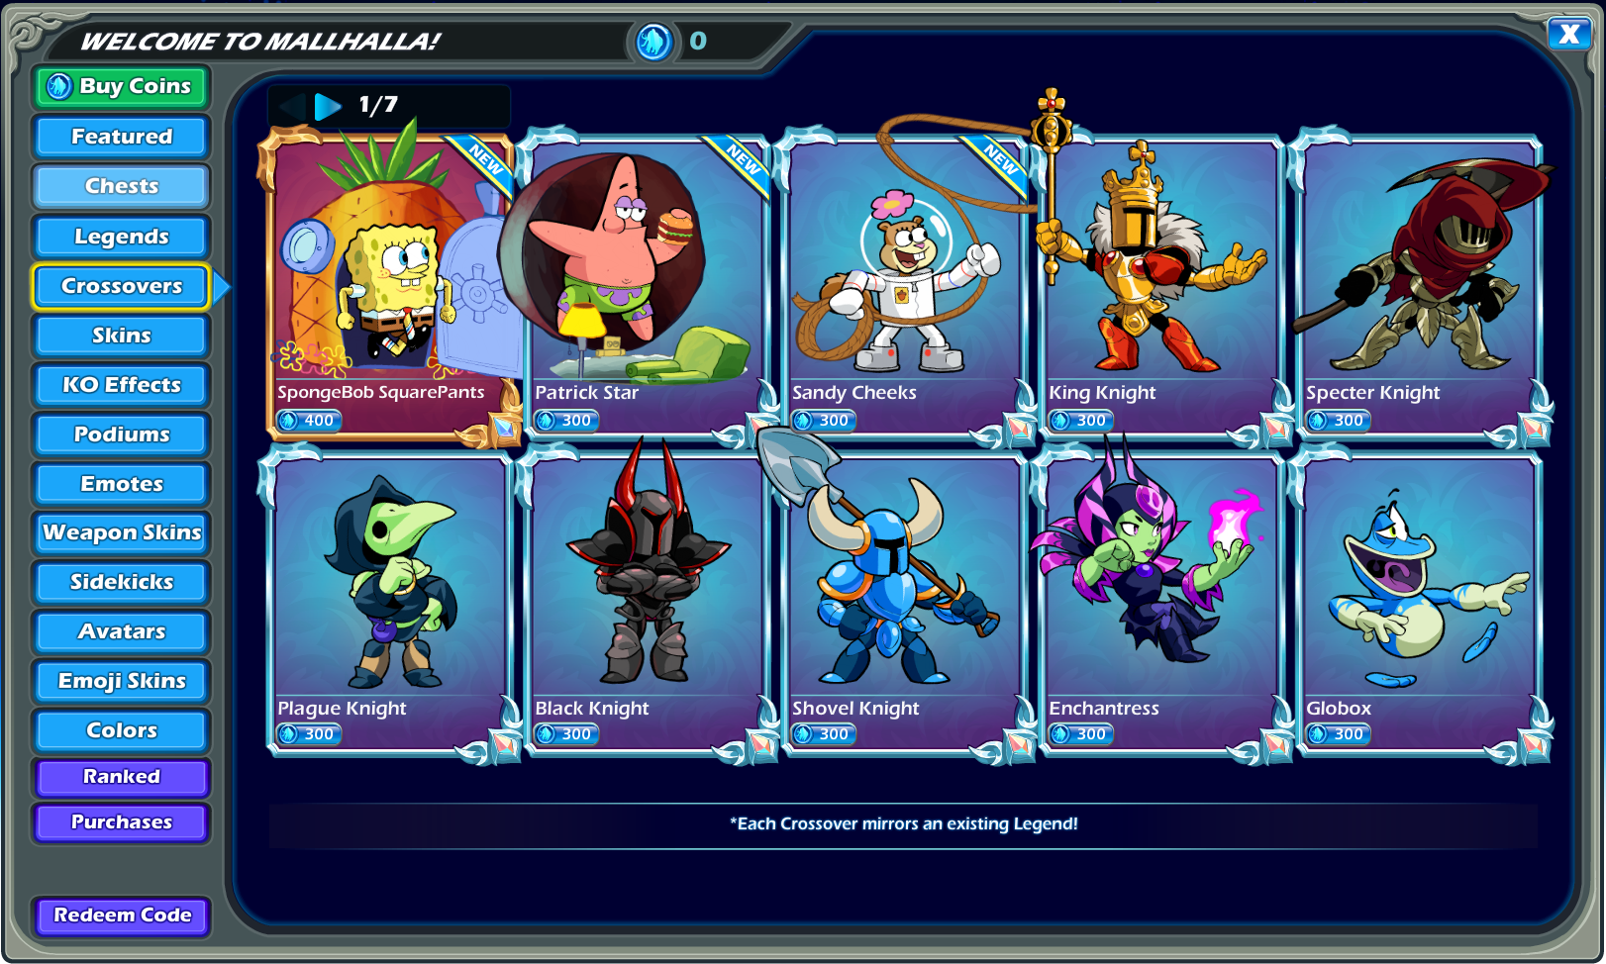
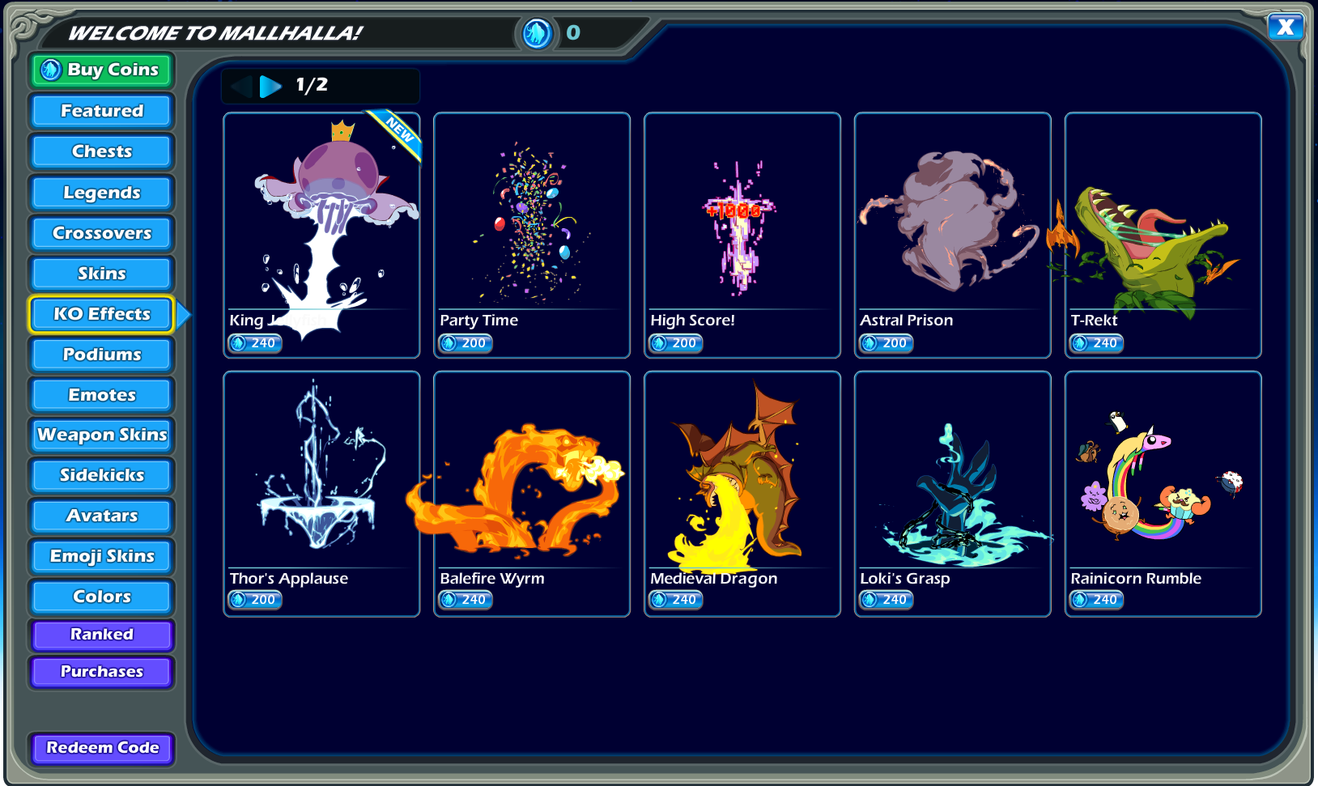
שעשוע
דברים נחמדים שניתן לעשות שלא קשורים ישירות למטרת המשחק הם לאסוף תלבושות לדמויות, להשתתף באירועים זמניים, ולנסות מצבי משחק שונים.
סוגי השחקנים שלהם מתאים המשחק הם התחרותיים בזכות הפוקוס על משחק רב משתתפים אונליין, אך גם לאספנים בזכות המגוון הרחב של דמויות ואירועים.

Slide 5
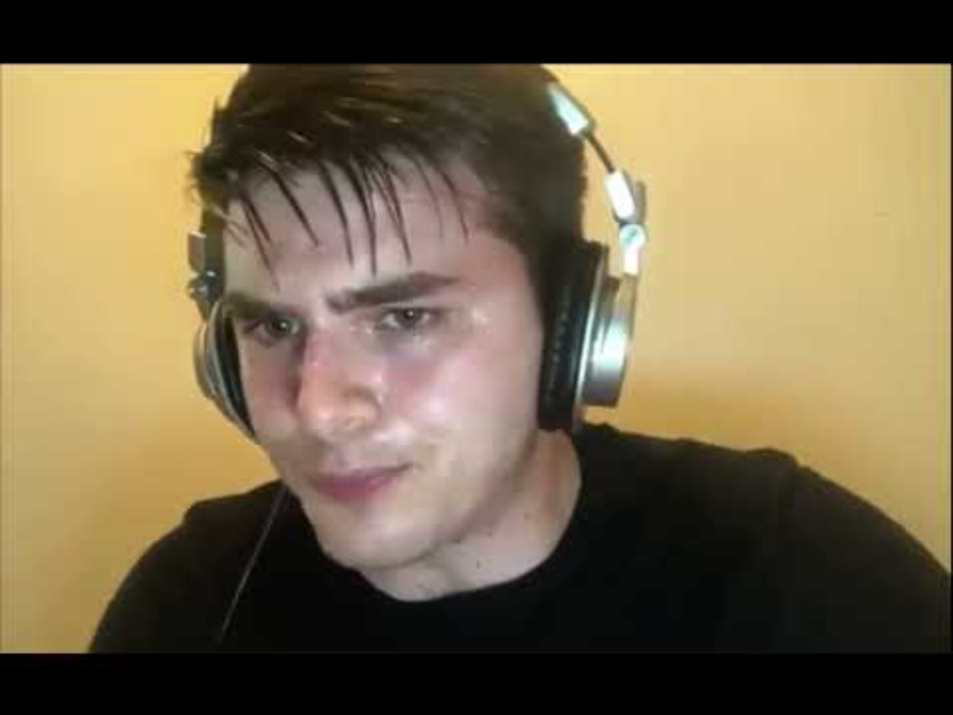
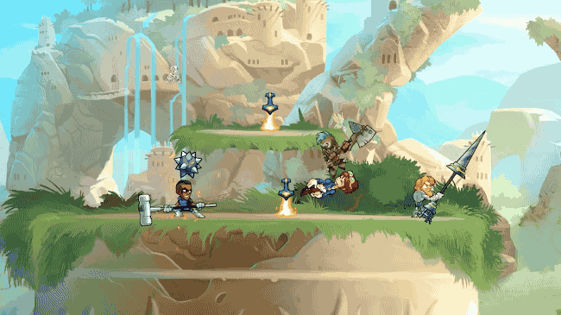
רגשות
כאשר שיחקתי בפעם הראשונה הרגשתי ריגוש ואדרנלין מקצב המשחק המהיר, התחרותיות של להילחם וגם נורא אהבתי את זה שמלא אנשים נלחמו במפה בו זמנית ומספיק בהתחלה שלחצתי על כמה מקשים במהירות ורנדומליות עם מזל של טיימינג מזה שהשחקן השני בדיוק היה מטר ממני עשיתי כמה טריקים מגניבים והעפתי אנשים מהמפה וזה גרם לי להרגיש מגניב, להפתעתי לא ניצחו אותי בכזאת קלות בהתחלה והצלחתי גם להילחם טוב בתור משחק ראשון וזאת תודות ל matchmaking שלהם שכנראה עובדת טוב מאוד.
עיצוב המשחק תורם בכך שזה משחק עם המון המון צבעים שעוזרים לך להתרכז במשחק ולנסות למצוא את השחקן שלך אם יש המון שחקנים על המפה והמוזיקה עם קצב מהיר גורמת לך לרצות לפעול כמה שיותר מהר ולעמוד בקצב.

Slide 6
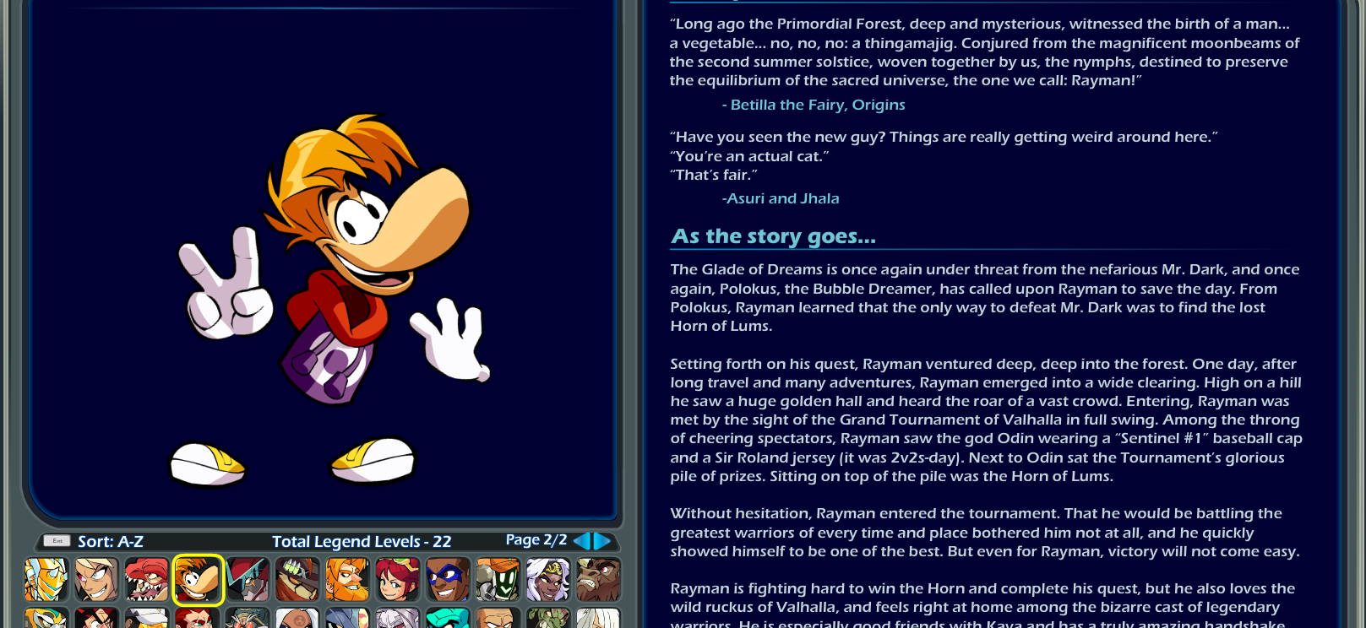
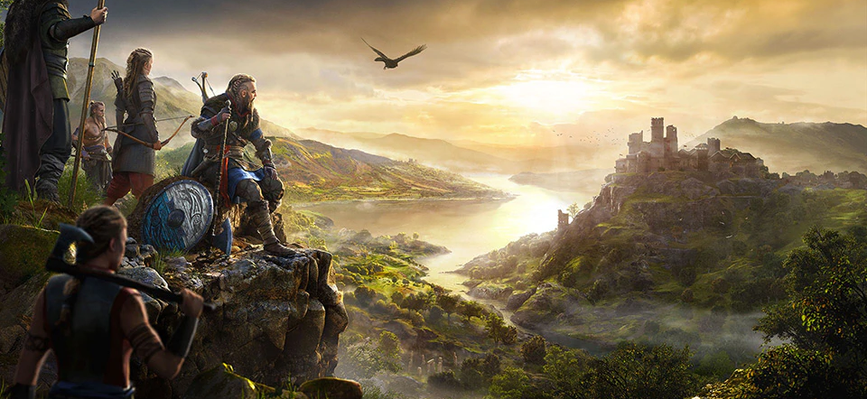
סיפור-רקע
סיפור הרקע של המשחק מתרחש בעולם שבו הגיבורים הגדולים ביותר נאבקים זה בזה לניצחונות וכבוד בעולם שמגיע אחרי המוות בשם Valhalla שזה העולם הבא של הלוחמים הגדולים לדברי המיתולוגיה הנורבגית, בנוסף לזה לכל דמות יש סיפור רקע משלה אבל המשחק לא מתמקד בזה יותר מידי זה אופציית קריאה לשחקנים
סיפור הרקע מועבר לשחקן דרך קריאת הסיפור רקע של כל שחקן.

Slide 7
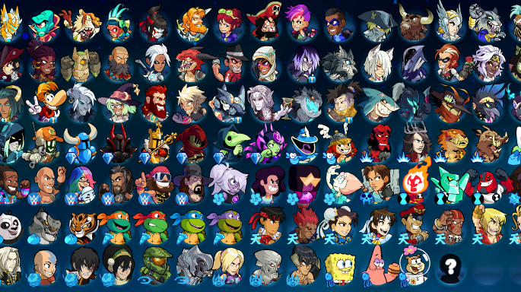
דמויות
דמויות מרכזיות ומשניות הן כל ה"גיבורים" שהם בעצם הדמויות שהשחקנים יכולים לבחור וה"מתנגדים" זה השחקים שמשחקים מולנו שהם עובדים על אותו עקרון, אין "גיבור" או "מתנגד" עיקרי קבוע. כל דמות מביאה יכולות ונשקים ייחודיים.
אין דמויות משניות במשחק הזה כולן עיקריות בהתאם לבחירה של השחקן.
הדמויות קבועות לסיבוב הנוכחי אבל משתנות מאוד מסיבוב לסיבוב בהתאם לרצון של השחקן.
הדמויות לא מתנהגות באופן שמזכיר רצון חופשי אלא יותר תלוי נתון לשליטת השחקן אלא אם כן מדברים על הבוטים שעיקר המטרה שלהם היא לפגוע בך ואין כל כך רצון חופשי.

Slide 8
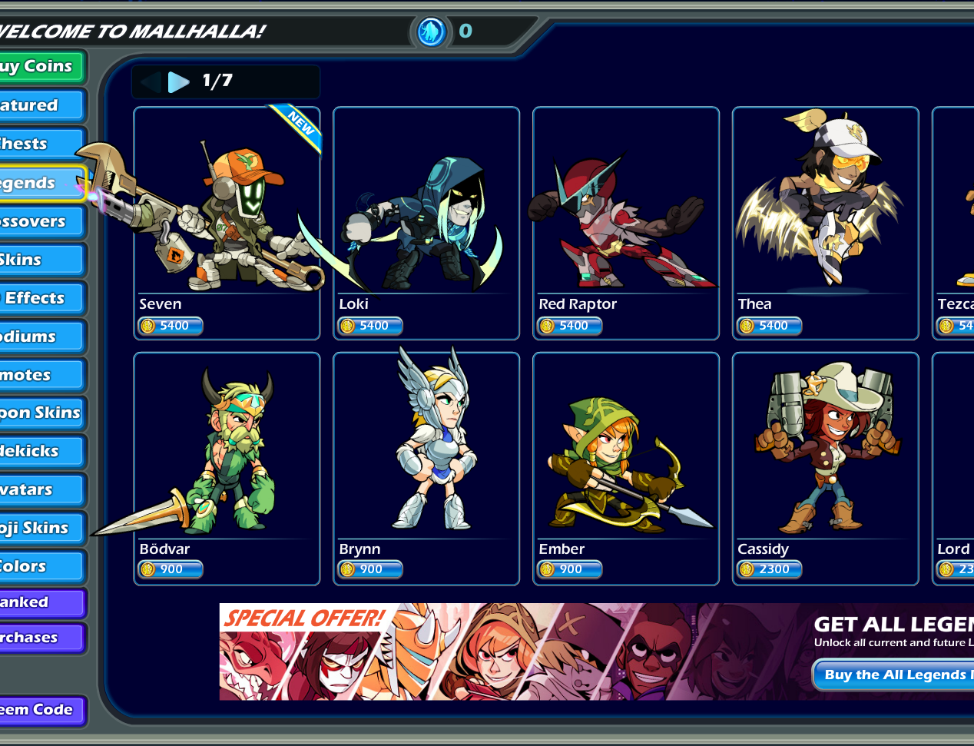
עלילה
אין עלילה מרכזית המשחק מתמקד בעיקר קרבות של כאן ועכשיו, פתיחת דמויות חדשות ושדרוגן.
אין עלילה לכן אין כל כך קשת דרמטית אבל ככל שהשחקן משתפר ככה גם עולה העניין של השעמום אם הוא הכי טוב בעולם והשיג את כל הדמויות והשדרוגים כנראה שלא יהיה לו כבר עם מי לשחק ולכן ישעמם אותו.
השחקן משפיע על "עלילתו" האישית דרך הישגים, ניצחונות, והשתתפות באירועים.

Slide 9
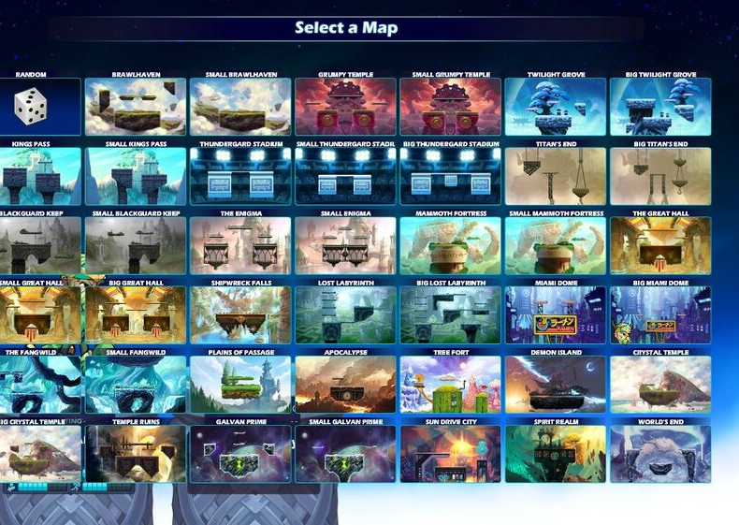
עולם
העולם מורכב מזירות קרב שונות עם עיצובים ומכשולים ייחודיים.
השחקנים לומדים את העולם דרך התנסות במצבים שונים ובזירות הקרב השונות.

Slide 10
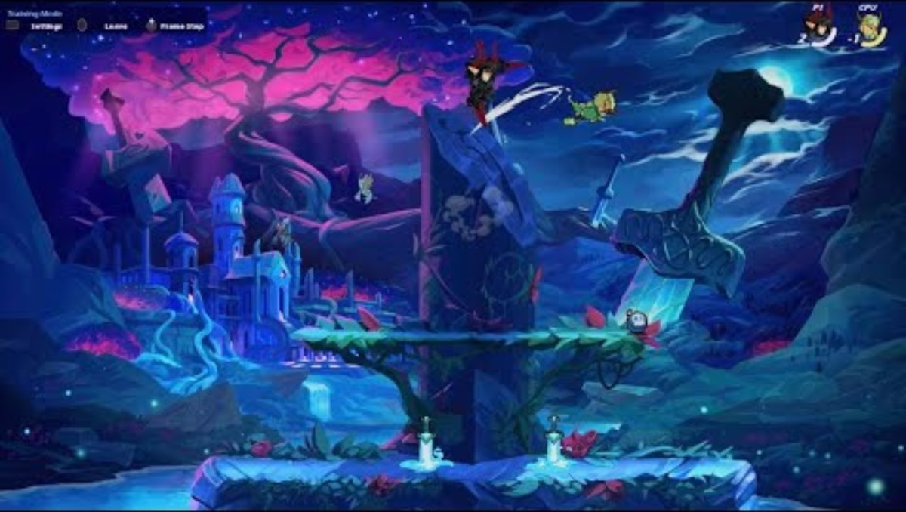

ייחודיות ומקוריות
הרכיב שהכי תורם למקוריות של המשחק הוא הרכיב של הזרימה, מכיוון שהעיצוב של המשחק בין אם זה הנראות, הצבעים והמוזיקה הממריצה שרצה ברקע ששואבת לך את הפוקוס וגורמת לך להיות נמרץ עם אדרנלין ומוכן להילחם לבין העניין של עיצוב הדמויות הנשקים והתלבושות שניתן לרכוש להן וגם כמובן להשוויץ בהם.

Slide 11

קרדיט
סרטון שמאלי בחלק הזרימה
סרטון ימני בחלק הזרימה
סרטון תחתון בחלק הרגשות
תמונה של Valhalla

